Slide 1
CẤU TRÚC DỮ LIỆU VÀ GIẢI THUẬT
ET2100

Slide 2
Chương II :
Cấu trúc mảng và Danh sách tuyến tính
Giảng viên: TS. Đỗ Thị Ngọc Diệp
Khoa Kỹ thuật Truyền thông – Trường Điện Điện Tử
Notes:
Mảng CT lưu trữ tuần tự
Danh sách CT lưu trư

Slide 3
Các nội dung chính
Cấu trúc mảng
  1.1. Mô tả
  1.2. Cấu trúc lưu trữ tuần tự
  1.3. Cài đặt mảng bằng cấu trúc lưu trữ tuần tự
Cấu trúc danh sách tuyến tính
  2.1. Mô tả
  2.2. Cài đặt danh sách bằng cấu trúc lưu trữ tuần tự
  2.3. Cài đặt danh sách bằng cấu trúc lưu trữ móc nối
  2.4. Một số ứng dụng của ngăn xếp và hàng đợi

Slide 4
2.3. Cài đặt danh sách bằng CTLT móc nối
Nội dung
  Con trỏ & Cấu trúc lưu trữ móc nối
  Danh sách móc nối (liên kết)
      Các loại danh sách móc nối
  Cài đặt danh sách móc nối bằng CTLT móc nối
      Khai báo cấu trúc
      Cài đặt các thao tác cơ bản
  Cài đặt LIFO, FIFO bằng cấu trúc lưu trữ móc nối

Slide 5
2.3.1 Con trỏ
Con trỏ (pointer): là kiểu dữ liệu dùng để chỉ đến địa chỉ một đối tượng dữ liệu khác chứa trong bộ nhớ.
P
A
  Các thao tác cơ bản
    Khởi tạo (khai báo):
    Lấy địa chỉ 1 đối tượng
    Truy nhập vào đối tượng được trỏ:
    Cấp phát bộ nhớ động cho đối tượng DL động:
    Giải phóng đối tượng DL động:
int * P;
int A; P = &A;
*P = 20;
P = new int;
delete P;

Slide 6
2.3.1 Cấu trúc lưu trữ móc nối
Cấu tạo
  Các nút: chứa thông tin về các phần tử và có thể cả con trỏ
  Con trỏ: trỏ đến các nút
Đặc điểm:
  Cấu trúc lưu trữ động: mỗi nút của CTLT là một đối tượng dữ liệu động (có thể được bổ sung hay loại bỏ trong lúc chạy chương trình).
  Linh hoạt trong tổ chức cấu trúc: các con trỏ trong cấu trúc có thể tùy ý thay đổi địa chỉ chỉ đến
  Truy nhập tuần tự: Có ít nhất một điểm truy nhập = con trỏ P, tốc độ truy nhập vào các phần tử của CTLT không đồng đều
P
a₁
a₂
a₃
Notes:
tốc độ truy nhập vào các phần tử của CTLT này không đồng đều, các nút càng gần điểm truy nhập thì tốc
độ truy nhập càng nhanh và ngược lại. Vì lý do đó, nên khi cần tăng tốc độ truy
nhập vào các nút xa điểm truy nhập, ta sẽ bổ sung thêm các điểm truy nhập mới
để truy nhập trực tiếp hoặc nhanh hơn vào các nút này.

Slide 7
2.3.2 Danh sách móc nối - Linked List
Mô tả:
  Các nút (node): lưu trữ các phần tử của danh sách và các con trỏ để liên kết đến các phần tử khác.
  Các con trỏ (pointer): biểu diễn các quan hệ trước sau giữa các phần tử. Có ít nhất một con trỏ đóng vai trò điểm truy nhập.
  Cấu trúc 1 nút:
    Phần dữ liệu
    Phần con trỏ chỉ đến nút tiếp theo
  H: con trỏ trỏ vào nút đầu của danh sách
  Thứ tự và độ dài danh sách có thể thay đổi tuỳ thích
H
LinkedList
A
B
C
info
next
Notes:
Còn gọi là danh sách liên kết

Slide 8
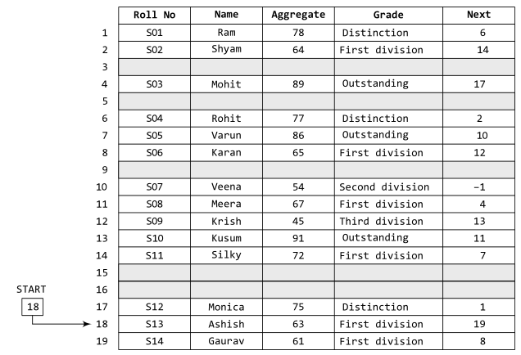
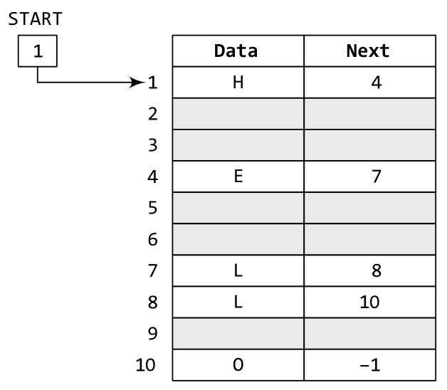
2.3.2 Danh sách móc nối
Ví dụ
H
H
“HELLO”
Notes:
how a linked list is maintained in the memory
a linked list need not be in consecutive memory locations

Slide 9
2.3.2 Danh sách móc nối
Phân loại
  Phân loại theo hướng con trỏ (hay số con trỏ trong 1 nút)
    Danh sách nối đơn (single linked list):
      con trỏ luôn chỉ theo một hướng trong danh sách
    Danh sách nối kép (double linked list)
      2 con trỏ chỉ theo hai hướng trong danh sách
H
A
B
C
H
A
B
C

Slide 10
2.3.2 Danh sách móc nối
Phân loại
  Phân loại theo cách móc nối vòng hoặc thẳng
    Danh sách nối thẳng (grounded linked list): truy cập vào danh sách thông qua điểm truy nhập H
    Danh sách nối vòng (circular linked list): bất cứ nút nào trong danh sách cũng có thể coi là nút đầu hay nút cơ sở (mọi nút có vai trò như nhau)
H
A
B
C
H
A
B
C

Slide 11
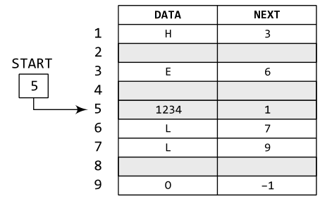
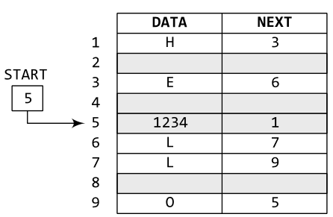
2.3.2 Danh sách móc nối
Phân loại
  Header Linked Lists
Header node
H
A
B
C
Header node
H
A
B
C
H
H
Notes:
Thay vì con trỏ H trỏ đến đầu danh sách, H trỏ đến 1 nút gọi là Header node, chứa địa chỉ của nút đầu tiên trong danh sách.
A header linked list is a special type of linked list which contains a header node at the beginning
of the list. So, in a header linked list, START will not point to the first node of the list but START will
contain the address of the header node.
the first node will be accessed by writing START -> NEXT instead of START

Slide 12
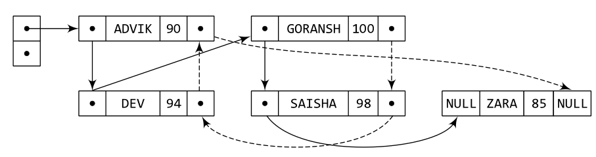
2.3.2 Danh sách móc nối
Phân loại
  Multi-linked list
H
Name: thứ tự tăng dần
Grade: thứ tự giảm dần
Notes:
a node in the multi-linked list can have any number of pointers, có thể là không giống nhau
Multi-linked lists are generally used to organize multiple orders of one set of elements.

Slide 13
2.3.3 Cài đặt danh sách bằng CTLT móc nối
H
A
B
C
Khai báo cấu trúc nút:
    struct Node {
    Type info;
    Node* next;
    };

Slide 14
CÀI ĐẶT danh sách NỐI ĐƠN
Danh sách nối đơn thẳng (single linked list)
H
A
B
C
  struct Node {
  Type info;
  Node* next;
  };
  typedef Node* PNode; //Kiểu con trỏ nút
  typedef Node* LinkedList; //Kiểu danh sách nối đơn
  LinkedList H;
  Nút cuối : next = NULL
  Danh sách rỗng: H = NULL;
  Danh sách đầy: khi không còn đủ bộ nhớ để cấp phát

Slide 15
CÀI ĐẶT danh sách NỐI ĐƠN
Danh sách nối đơn thẳng
  Các thao tác cơ bản
    Khởi tạo danh sách: tạo ra một danh sách rỗng
    Kiểm tra trạng thái hiện tại của DS:
      Rỗng (Empty): khi con trỏ H = NULL
    Phép chèn một nút mới vào danh sách
      Chèn vào đầu danh sách
      Chèn vào cuối danh sách
      Chèn vào trước/sau một vị trí trong danh sách
    Phép xoá nút khỏi danh sách
      Xóa ở đầu danh sách
      Xóa ở cuối danh sách
      Xóa ở trước/sau một vị trí trong danh sách
      Xóa tất cả các nút
    Phép tìm kiếm nút có dữ liệu = x
    Phép duyệt danh sách: Traverse
    Đếm số nút

Slide 16
CÀI ĐẶT danh sách NỐI ĐƠN
Khởi tạo danh sách:
Kiểm tra trạng thái:
Phép duyệt danh sách
(có thể ứng dụng vào
xử lý phần tử của
danh sách):
  void InitList (LinkedList H) {
    H = NULL;
  }
  bool IsEmpty (LinkedList H) {
    return (H == NULL);
  }
void Traverse (LinkedList H) {
Pnode P;
P = H;
while (P != NULL) {
process (P);
P = P->next;
}
}

Slide 17
CÀI ĐẶT danh sách NỐI ĐƠN
Bổ sung một phần tử mới K vào sau phần tử hiện tại được trỏ bởi P trong d/s H. Trả về con trỏ trỏ vào nút vừa bổ sung
PNode InsertAfter(LinkedList H, PNode P, int K){
Insert a new node Q contains value K
if H is empty then
Q->next = NULL;
H=Q;
else:
Q->next=P->next;
P->next = Q;
return Q;
}
P
/
K
Q

Slide 18
CÀI ĐẶT danh sách NỐI ĐƠN
PNode InsertAfter(LinkedList H, PNode P, int K){
PNode Q = new Node;
Q->info = K;
if (P==NULL){
return NULL;
}else if (H==NUL){
H = Q;
Q->next = NULL;
}else {
Q->next = P->next;
P->next = Q;
}
return Q;
}
P
/
K
Q

Slide 19
CÀI ĐẶT danh sách NỐI ĐƠN
Chèn một phần tử mới K vào vị trí phần tử hiện tại được trỏ bởi P trong d/s H, đẩy các phần tử đuôi lùi xuống. Trả về con trỏ trỏ vào nút vừa bổ sung
PNode InsertAtP(LinkedList H, PNode P, int K) {
Insert a new node Q containing value K
if H is empty then
Q->next = NULL;
H=Q;
return Q;
else:
Move value a from P to Q
Update value of P to K
Q->next = P->next;
P->next=Q;
return P;
}
P
a
/
K
a
Q
Notes:
Bổ sung vào vị trí P và đẩy các phần tử đuôi lùi lại

Slide 20
CÀI ĐẶT danh sách NỐI ĐƠN
PNode InsertAtP(LinkedList H, PNode P, int K){
PNode Q = new Node;
Q->info = K;
if (H==NULL || P==NULL){
H = Q;
Q->next = NULL;
return Q;
}else {
Q->info = P->info;
P->info = K;
Q->next = P->next;
P->next = Q;
return P;
}
}
P
a
/
K
a
Q

Slide 21


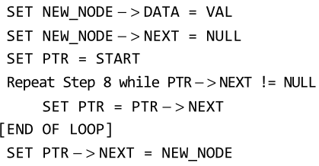

CÀI ĐẶT danh sách NỐI ĐƠN
Bổ sung phần tử mới vào đầu danh sách
Bổ sung phần tử mới vào sau cùng danh sách
CREATE NEW_NODE
CREATE NEW_NODE

Slide 22
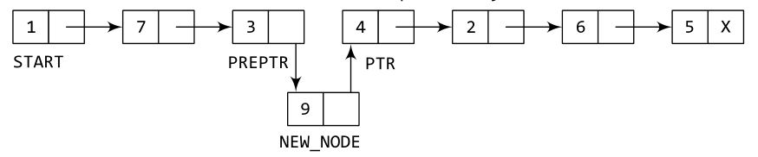
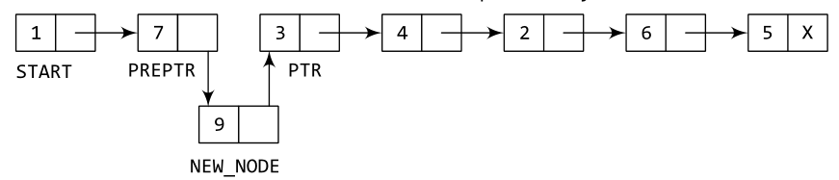
CÀI ĐẶT danh sách NỐI ĐƠN
Bổ sung phần tử mới vào sau/trước 1 nút có giá trị X

Slide 23
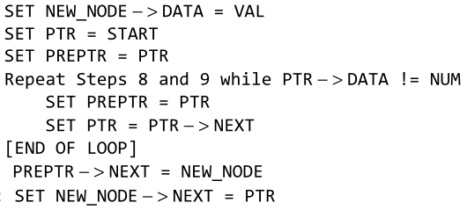
CÀI ĐẶT danh sách NỐI ĐƠN
Bổ sung phần tử mới vào sau/trước 1 nút có giá trị X
CREATE NEW_NODE

Slide 24
CÀI ĐẶT danh sách NỐI ĐƠN
Xóa phần tử hiện tại mà con trỏ P trỏ tới trong danh sách H.
  void DeleteNode(LinkedList H, PNode P) {
  Nếu ds H chỉ có một phần tử (H=P và P->next = NULL)
  Cập nhật ds thành rỗng: H=NULL;
  Giải phóng nút P: delete P;
  Trái lại
  Nếu nút P là nút đầu ds (P = H)
  H = H->next;
  Giải phóng nút P
  Trái lại
  Tìm đến nút R đứng ngay trước nút P;
  R->next= P->next;
  Giải phóng nút P;
  }
R
P
/
a

Slide 25
CÀI ĐẶT danh sách NỐI ĐƠN
PNode DeleteNode(LinkedList H, PNode P){
if (P==NULL) return NULL;
if (H==P && P->next==NULL){
H=NULL; delete P;
return NULL;
} else {
if (H==P){ //P la nut dau tien
  H=P->next;
  P=NULL;
  return H;
}else {
  PNode R = H;
  while (R->next != P) R=R->next;
  R->next = P->next;
  delete P;
  return R->next;
}
}
}
R
P
/
a

Slide 26


CÀI ĐẶT danh sách NỐI ĐƠN
Xóa phần tử đầu/cuối danh sách
Xóa phần tử ở sau/trước 1 nút cho giá trị X

Slide 27
Danh sách NỐI KÉP
Mô tả
  Danh sách nối kép thẳng (double linked list):
    Con trỏ trái (nextL): trỏ tới thành phần bên trái (phía trước)
    Con trỏ phải (nextR): trỏ tới thành phần bên phải (phía sau)
  Đặc điểm
    Sử dụng 2 con trỏ, giúp ta luôn xem xét được cả 2 chiều của danh sách
    Tốn bộ nhớ nhiều hơn
L
R
A₁
A₂
A₃
nextL
INFO
nextR

Slide 28
Danh sách NỐI KÉP
Mô tả
  Danh sách nối kép thẳng (double linked list):
    Khai báo cấu trúc
struct DNode {
Type info;
DNode *nextL, *nextR;
};
typedef DNode* PDNode;
typedef struct {
PDNode H; //con trỏ đầu
PDNode T; //con trỏ cuối
} DoubleLinkedList;
nextL
info
nextR
H
T
A₁
A₂
A₃

Slide 29
Danh sách NỐI KÉP
Mô tả
  Danh sách nối kép vòng:
    Hai phần tử ở hai đầu không có con trỏ chỉ tới NULL
    Danh sách rỗng: H=NULL
H
A₁
A₂
A₃
struct DNode {
Type info;
DNode *nextL, *nextR;
};
typedef DNode* PDNode;
typedef PDNode CDoubleLinkedList;

Slide 30
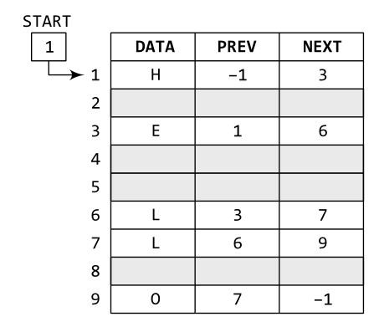
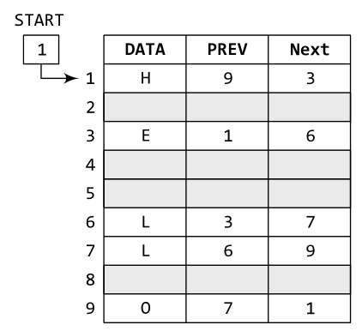
Danh sách NỐI KÉP
Ví dụ
H
H
Notes:
Memory representation of a straight doubly linked list and a circular doubly linked list
Nối kép đơn vs. nối kép vòng

Slide 31
Danh sách NỐI KÉP
Các phép toán chung:
  Khởi tạo danh sách
  Phép chèn một nút mới vào danh sách
  Phép xoá nút khỏi danh sách
  Phép tìm kiếm nút
  Phép duyệt danh sách
Notes:
Nhờ nối kép, các thao tác chèn, xóa dữ liệu trước 1 nút, xóa nút cuối danh sách sẽ đơn giản hơn khi dùng ds nối đơn

Slide 32
2.3.4 Cài đặt LIFO, FIFO bằng CTLT móc nối
Biểu diễn LIFO hay ngăn xếp (Stack)
  Cách tổ chức:
    Chỉ cần một con trỏ S vừa là đỉnh, vừa là điểm truy nhập
  Khai báo cấu trúc
struct Node {
Type info;
Node* next;
};
typedef Node* PNode;
typedef PNode Stack;
S
A_{n}
...
A₂
A₁
Notes:
Nhắc lại: vì danh sách liên kết có kích thước động, không bị giới hạn trước, sự tăng kích thước chỉ phụ thuộc vào khả năng cấp phát bộ nhớ của máy tính cho nên ta có thể coi ngăn xếp có kích thước vô hạn.

Slide 33
Cài đặt LIFO, FIFO bằng cấu trúc lưu trữ móc nối
Biểu diễn LIFO hay ngăn xếp (Stack)
  Các phép toán: là các trường hợp đặc biệt của DS nối đơn
    Initialize
    isEmpty
    isFull
    Push
    Pop
    Traverse
S
A_{n}
...
A₂
A₁
  void Initialize (Stack S){
  S = NULL;
  }
  bool isEmpty (Stack S){
  return (S==NULL);
  }
Notes:
Nhắc lại: vì danh sách liên kết có kích thước động, không bị giới hạn trước, sự tăng kích thước chỉ phụ thuộc vào khả năng cấp phát bộ nhớ của máy tính cho nên ta có thể coi ngăn xếp có kích thước vô hạn.

Slide 34
Cài đặt LIFO, FIFO bằng cấu trúc lưu trữ móc nối
Biểu diễn LIFO hay ngăn xếp (Stack)
  Các phép toán: bổ sung 1 phần tử
void Push (Type x, Stack S){
Pnode P;
P = new Node;
P->info = x;
P->next = S;
S = P;
}
S
/
A_{n}
...
A₂
A₁
P
x

Slide 35
Cài đặt LIFO, FIFO bằng cấu trúc lưu trữ móc nối
Biểu diễn LIFO hay ngăn xếp (Stack)
  Các phép toán: loại bỏ 1 phần tử
  Type Pop (Stack S) {
  Item x ;
  if (isEmpty (S)) return NULL;
  else {
  x = S->info;
  S = S->next;
  return x;
  }
  }
x
P
S
/
A_{n}
A_{n-1}
...
A₁

Slide 36
Cài đặt LIFO, FIFO bằng cấu trúc lưu trữ móc nối
Biểu diễn FIFO hay hàng đợi (Queue)
  Khai báo cấu trúc
struct Node {
Type info;
Node* next;
};
typedef Node* PNode;
typedef struct {
PNode F, R;
} Queue;
F
R
A₁
...
A_{n-1}
A_{n}

Slide 37
Cài đặt LIFO, FIFO bằng cấu trúc lưu trữ móc nối
Biểu diễn FIFO hay hàng đợi (Queue)
  Các phép toán: là các trường hợp đặc biệt của DS nối đơn
    Initialize
    isEmpty
    isFull
    InsertQ
    DeleteQ
    Traverse
  void Initialize (Queue Q){
  Q.F = Q.R = NULL;
  }
  bool isEmpty (Queue Q) {
  return (Q.F == NULL);
  }
Notes:
Nhắc lại: vì danh sách liên kết có kích thước động, không bị giới hạn trước, sự tăng kích thước chỉ phụ thuộc vào khả năng cấp phát bộ nhớ của máy tính cho nên ta có thể coi ngăn xếp có kích thước vô hạn.

Slide 38
Cài đặt LIFO, FIFO bằng cấu trúc lưu trữ móc nối
Biểu diễn FIFO hay hàng đợi (Queue)
void InsertQ (Info x, Queue Q){
Pnode P;
P = new Node;
P->info = x;
P->next = NULL;
if (isEmpty (Q)) {
Q.F = Q.R = P;
}
else {
Q.R->next = P;
Q.R = P;
}
}
R
F
—
A₁
...
A_{n-1}
A_{n}
P
x

Slide 39
Cài đặt LIFO, FIFO bằng cấu trúc lưu trữ móc nối
Biểu diễn FIFO hay hàng đợi (Queue)
Info DeleteQ (Queue Q){
Info x;
if (isEmpty (Q)) return;
else {
x = Q.F->info;
Q.F = Q.F->next;
return x;
}
}
F
R
x
—
A₁
A₂
...
A_{n}
P

Slide 40
2.4. Một số ứng dụng của ngăn xếp và hàng đợi
Ứng dụng của stack
  Thứ tự các lệnh gọi hàm trong chương trình máy tính
  Hoàn tác thao tác (undo) trong trình chỉnh sửa
  Lịch sử trong trình duyệt web
  Triển khai các hàm đệ quy
  …
Notes:
cài đặt một danh sách các môn học, mỗi môn học gồm các thông tin:
mã môn, tên môn, số trình. Danh sách luôn được sắp xếp theo thứ tự tăng dần của
số trình.

Slide 41
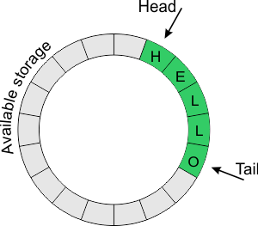
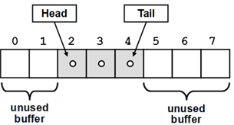
2.4. Một số ứng dụng của ngăn xếp và hàng đợi
Ứng dụng của queue
  Truyền dữ liệu và bộ đệm giao tiếp
  Bộ đệm đọc / ghi
  Triển khai các dịch vụ máy khách / máy chủ

Slide 42
Tổng kết
So sánh CTLT tuần tự và CTLT móc nối trong cài đặt DS
  Về bộ nhớ, lưu trữ
    CT móc nối đòi hỏi lưu trữ thêm con trỏ (pointer) trỏ tới các nút
    CT tuần tự đòi hỏi xác định trước kích thước MAX cho các phần tử => Gây ra lãng phí khi kích thước max đó không được dùng hết.
    CT móc nối không đòi hỏi chiếm chỗ trước cho các phần tử. Điều này giúp chương trình tiết kiệm bộ nhớ khi chạy.
  Về thời gian
    Hầu hết các phép toán của CT móc nối đòi hỏi nhiều lệnh hơn so với CT tuần tự, do vậy sẽ tốn nhiều thời gian hơn
    CT tuần tự thường nhanh hơn trong trường hợp tìm kiếm và sửa đổi các phần tử nằm ở giữa danh sách
    CT móc nối thường nhanh hơn trong trường hợp thêm hoặc bớt các phần tử vào giữa danh sách

Slide 43
Tổng kết
Operation | Array | Linked List
Insert to head | O(n) | O(1)
Insert to tail | O(n) | O(n)
Insert in the middle | O(n) | O(1)
Delete at head | O(n) | O(1)
Delete at tail | O(n) | O(n)
Delete in the middle | O(n) | O(1)
Delete all | O(1) | O(1)
Get element by index | O(1) | O(n)
Count elements | O(1) | O(n)
Iterate over elements | O(n) | O(n)

Slide 44
Bài tập – Tuần 4
Bài 1: Viết chương trình triển khai queue sử dụng danh sách liên kết (và các hàm khởi tạo, thêm phần tử, xóa phần tử, lấy ra phần tử đầu tiên, hiển thị)
Bài 2: Cài đặt danh sách nối kép thẳng. Bao gồm:
  Nêu cách tổ chức danh sách, Định nghĩa cấu trúc,
  Cài đặt các hàm thực hiện các thao tác cơ bản: khởi tạo, nhập các nút vào danh sách, chèn 1 nút vào đầu/cuối danh sách, xóa 1 nút ở đầu/cuối danh sách, chèn 1 nút vào trước/sau 1 nút có giá trị X, xóa 1 nút ở trước/sau 1 nút có giá trị X, xóa toàn bộ danh sách.

Slide 45
Bài tập mở rộng
Điều chỉnh tổ chức của danh sách liên kết (DSLK) Viết thuật toán lấy số nút của DSLK. Cho biết độ phức tạp của thuật toán.
  Nếu bổ sung biến _count để lưu số nút thì cần cải thiện cài đặt DSLK thế nào?
Đổi cơ số đếm Dùng danh sách liên kết để đổi cơ số đếm
  Đầu vào: số nguyên không âm
  Đầu ra: dãy các giá trị nhị phân
Phân tích xâu ký tự Phân tích xâu ký tự thành các từ không rỗng
  Đầu vào: xâu ký tự
  Đầu ra: dãy các từ
Notes:
Đổi cơ số: dùng stack để lưu phần dư %2.
Phân tích xâu ký tự: dùng queue, đọc xâu ký tự, khác space => cho vào queue, gặp space thì lấy hết trong queue ra thành 1 từ

